Slide 1
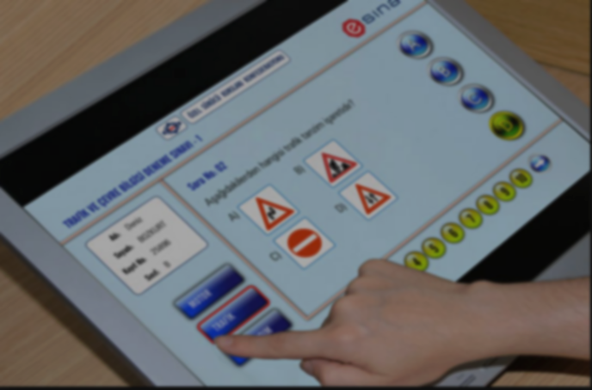
MEBBİS MODÜLÜ GÖREV TALEP İŞLEMLERİ

Slide 2
http://mebbis.meb.gov.tr WEB sayfasından kişisel MEBBİS Şifresi ile giriş yapılır. Bu şifre aynı zamanda DYS sisteminde kullanılan ve kullanıcı adı personel TC kimlik numarası olan kullanıcıdır.

Slide 3
MEBBİS modüllerinden «Sınav İşlemleri Modülüne» giriş yapılır.

Slide 4
«Görevli İşlemleri» modülü seçilir. Açılan ekranda «Tebellüğ Gerektiren Belgeler» kısmından belgeler tebellüğ edilir.

Slide 5
e-Sınav Görev İstekleri kısmından istek yapılabilir.

Slide 6
e-Sınav Görevi karşısındaki istiyorum kutucuğu işaretlenir ve haftanın günleri ve uygunluk durumuna göre uygun seçenekler işaretlenerek, araç çubuğundaki kaydet butonuna tıklanır.

Slide 8
Sınav Görevlerim kısmından çıkan görevler uygunluk durumuna göre onaylanır.

Slide 10
MEB Sınav Görev Ücretleri kısmından ücret ödeme durumları takip edilebilir.

Slide 11
IBAN Güncelleme kısmından sınav ücretinin yatırılacağı hesap numarası personelin kendisi tarafından güncellenecektir.

Slide 12
Teşekkür Ederiz …

